Slide 1

ARTERES DE LA JAMBE ET DU PIED
UNIVERSITE IBN KHALDOUN TIARET
ANNEXE DE MEDECINE
ANNEE UNIVERSITAIRE 2023 -2024
Dr BENYAHIA.S
SPECIALISTE EN ANATOMIE GENERALE

Slide 2
OBJECTIF PEDAGOGIQUE
Connaitre la vascularisation du membre inferieur .
Connaitre les rapports de chaque artères .
Connaitre les branches collatérales de chaque artères .

Slide 3
Plan de la question
-INTRODUCTION
I/ARTERES DE LA JAMBE:
A-ARTERE TIBIALE ANTERIEUR :
1/origine ,trajet , terminaison
2/distribution collatérale
B/ARTERE TIBIALE POSTERIEURE:
1/origine ,trajet , terminaison
2/rapports
3/distribution collatérale
II/ARTERES DU PIED:
A/ARTERE DORSALE DU PIED 1/origine ,trajet , terminaison
2/distribution collatérale B/ARTERES PLANTAIRES: 1/ARTERE PLANTAIRE MEDIALE
1-1/origine ,trajet , terminaison
1-2/distribution collatérale
2/ARTERE PANTAIRE LATERALE 2-1/origine ,trajet , terminaison
2-2/distribution collatérale

Slide 4
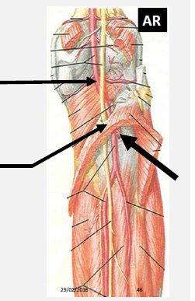
Artère tibiale antérieure
Est une des 2 branches issues de la bifurcation de l'artère poplitée
Origine : branche terminale latérale de l'artère poplitée au-dessus de l'arcade tendineuse du muscle soléaire
A . poplitée
arcade du soléaire

Slide 5
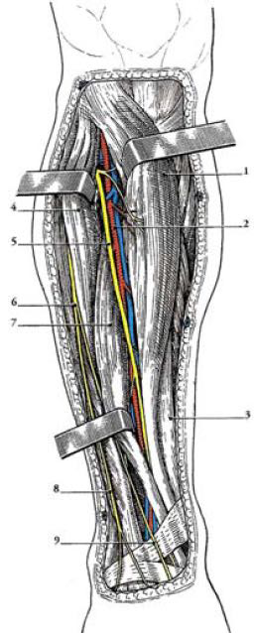
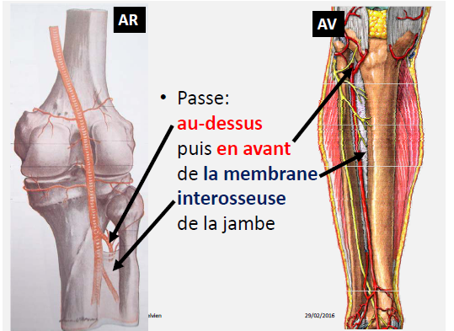
Artère tibiale antérieure
Trajet: passe au-dessus de la membrane interosseuse de la jambe.
Descend verticalement dans la loge
antérieure de la Jambe en avant de la membrane interosseuse
Accompagnée de 2 veines tibiales antérieures et du nerf fibulaire profond
S'engage sous le rétinaculum des extenseurs
Arrive dans la région dorsale du pied

Slide 6
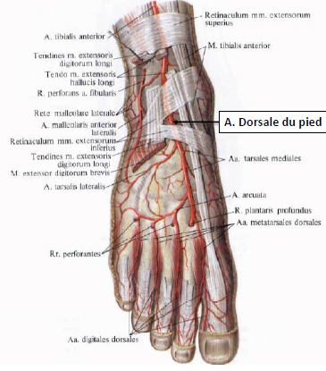
Artère tibiale antérieure
Terminaison: elle devient artère dorsale du pied en regard du bord inférieur du rétinaculum des extenseurs

Slide 7
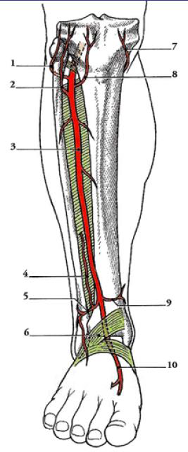
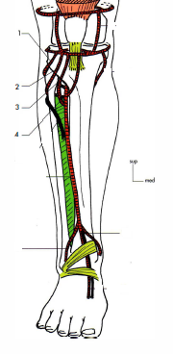
Artère tibiale antérieure
Branches collatérales
A-près du genou
1-L’artère récurrente tibiale postérieure.
2-L’artère récurrente fibulaire postérieure (circonflexe de la fibula ): contourne le col fibulaire
3- L’artère récurrente fibulaire antérieure
4-L’artère récurrente tibiale antérieure.
B- à la jambe :
les artères musculaires (pour loges ant et lat)
la plus volumineuse est l’artère des fibulaires
C- près de la cheville:
6-L'artère malléolaire antéro-médiale
7- L'artère malléolaire antéro-latérale pour l'articulation talo-crurale
6
7

Slide 8
Artère tibiale antérieure
Branche terminale : Artère dorsale du pied (artère pédieuse)

Slide 9
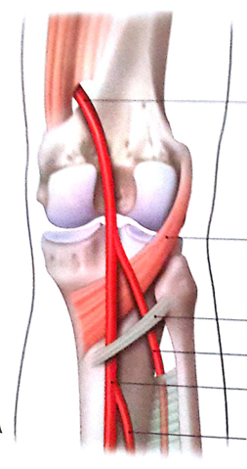
Artère tibiale postérieure
l'artère tibiale postérieure est la plus grosse branche de bifurcation de l'artère poplitée.
Son pouls est palpable en arrière de la malléole médiale (pouls tibial postérieur)
Origine: branche terminale médiale de
l'artère poplitée au niveau de l'arcade
tendineuse du muscle soléaire

Slide 10
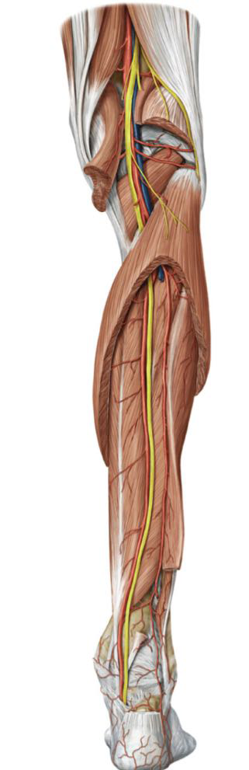
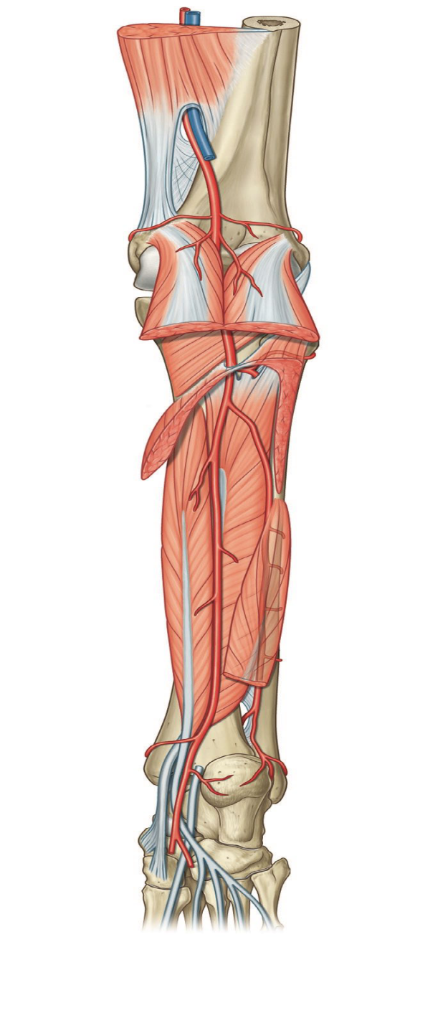
Artère tibiale postérieure
Trajet:
vertical selon une ligne tendue entre le
milieu du creux poplité et la malléole
médiale.
chemine dans la loge postérieure de la jambe en arrière de la membrane interosseuse de la jambe
accompagnée de 2 veines tibiales
postérieures et du nerf tibial.
passe sous le rétinaculum des fléchisseurs, dans le canal tarsien (gouttière calcanéenne médiale )où elle se termine

Slide 11
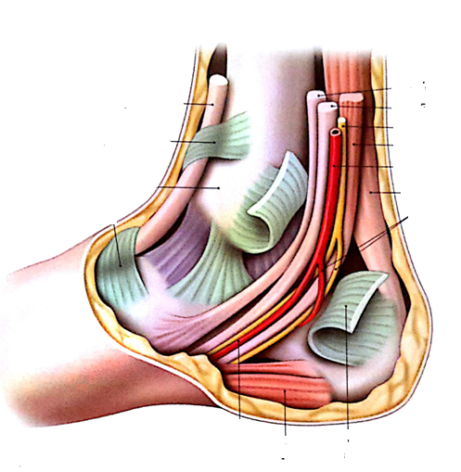
Artère tibiale postérieure
Terminaison:
dans le canal tarsien (gouttière
calcanéenne médiale ) ,en 2 artères
terminales
l'artère plantaire médiale
l'artère plantaire latérale

Slide 12
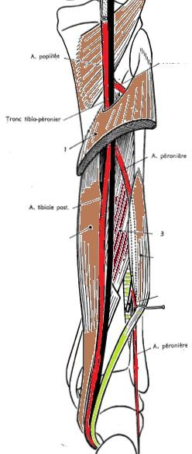
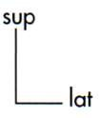
Rapports
Dans la région postérieure de la jambe:
En avant, elle repose sur les muscles tibial postérieur
(1) et long fléchisseur des orteils (2).
Toujours accompagnée de ces deux veines satellites (3)
1
2
T.C

Slide 13
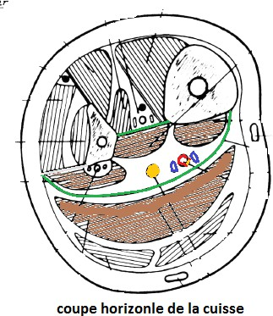

Rapports
Dans la région postérieure de la jambe:
En arriere
par le muscle soléaire .
Et le fascia crural profond
Latéralement: le muscle long fléchisseur de l'hallux
(1)et le nerf tibial postérieur (2).
Médialement: le muscle long fléchisseur des orteils
A.tib.post
2
1
3

Slide 14
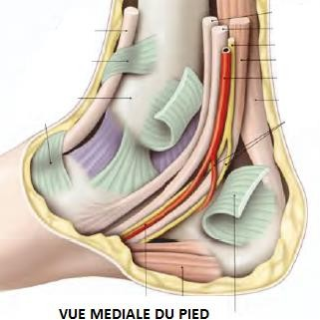
Rapports
1
2
Dans le sillon rétro- malléolaire médial
3
Elle est située entre:
En avant :le tendon du muscle long fléchisseur des orteils (2)
En arrière :le nerf tibial postérieur (3)
En postéro-latéral: le tendon du muscle long fléchisseur de l'hallux (4)
4
Tous ces éléments sont recouverts par le rétinaculum des fléchisseurs (5).
5
1
Artère tibiale postérieure

Slide 15
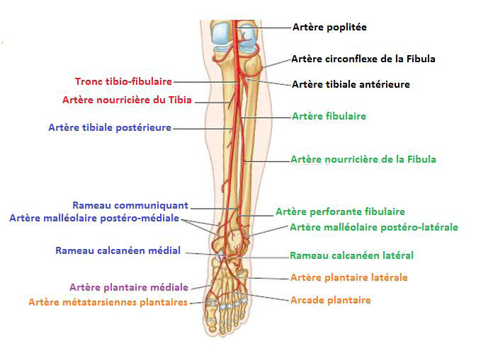
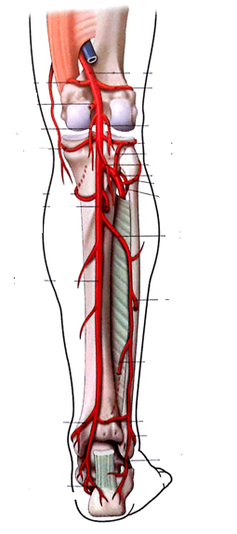
Artère tibiale postérieure
Branches collatérales:
A-Près du genou
L’artère nourricière du tibia
L’artère récurrente tibiale médiale
B- A la jambe :
rameaux musculaires
L’artère fibulaire: la plus importante des
branches collatérales
suit le muscle LFde l'hallux dans la loge postérieure
de la jambe et se termine dans la région de la
malléole latérale.
Donne :
Artère nourricière de la fibula
L’artère perforante de la fibula
Rameaux musculaires
Rameau communicant transversal unit à son homologue tibial
branches terminales :
L'artère malléolaire postéro-latérale.
Rameaux calcanéens latéraux.

Slide 16
Artère tibiale postérieure
Branches collatérales:
C- prés de la cheville:
L’artère malléolaire postéro-médial
Rameaux calcanéens médiaux
Branches terminales
l'artère plantaire médiale
l'artère plantaire latérale

Slide 17
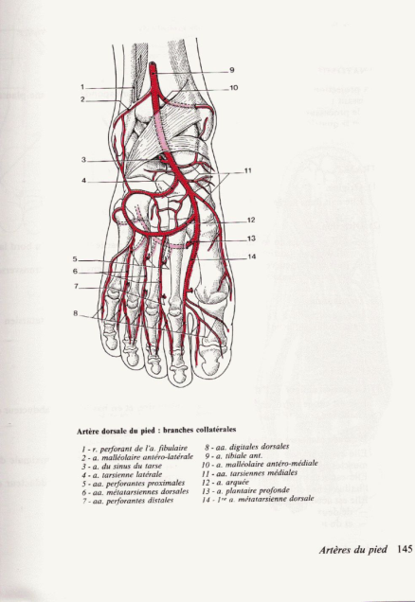
Les artères du pied
Artère dorsale du pied
Branche terminale de l'artère tibiale antérieure
L’artère est palpable au dos du pied en regard du 1er espace interosseux (pouls pédieux)
Origine: en regard du bord inférieur du rétinaculum des extenseurs
Trajet: elle se projette selon une ligne joignant le
milieu de la ligne inter-malléolaire et le premier
espace inter-métatarsien
Terminaison: par l'artère arquée

Slide 18
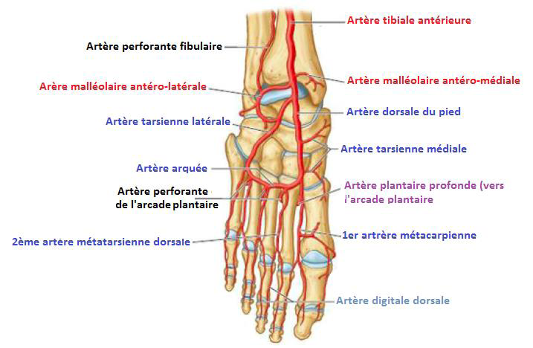
Les artères du pied
Artère dorsale du pied
Branches collatérales
1.Artère tarsienne latérale
2. Artères tarsiennes médiales
3.Rameau plantaire profond
Branches terminales
L'artère arquée : Celle ci décrit une arcade qui donne des artères métatarsiennes dorsales qui se divisent en artères digitales propres dorsales au niveau des commissures interdigitales

Slide 19
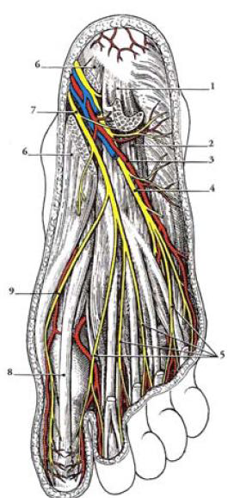
Les artères du pied
Artère plantaire latérale
branche terminale de bifurcation de l'artère tibiale postérieure
Origine : dans le canal tarsien;
Trajet: elle chemine dans la région plantaire
entre le muscle court fléchisseur des
orteils et le muscle carré plantaire, avec le nerf plantaire latéral
Terminaison: elle se prolonge par l'arcade plantaire

Slide 20
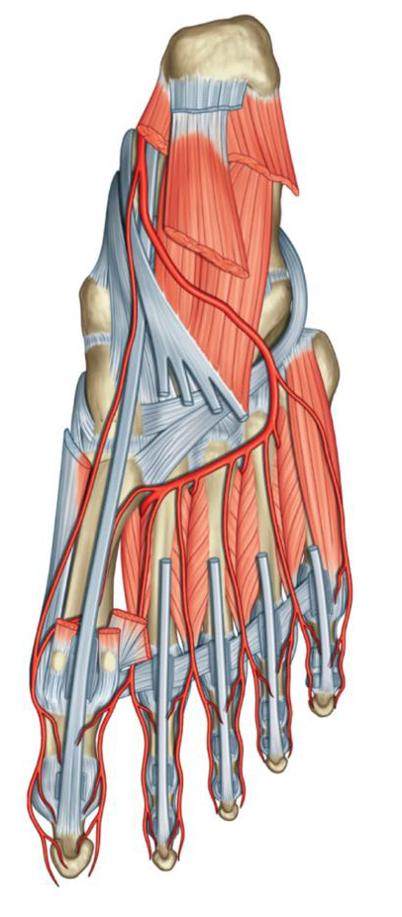
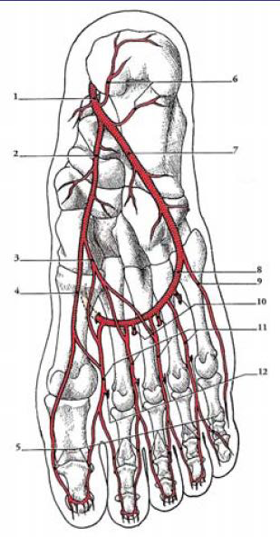
Les artères du pied
Artère plantaire latérale
Branches collatérales
1.Les quatre artères métatarsiennes plantaires
2. L'artère digitale plantaire du petit orteil
3. Des branches musculaires
4. Des rameaux calcanéens.

Slide 21
Les artères du pied
Artère plantaire médiale
branche terminale de bifurcation de l'artère tibiale
postérieure
Origine : en arrière de la malléole médiale
Trajet: dans la région plantaire, elle se porte vers l'avant en suivant le premier métatarsien, accompagnée du nerf plantaire médial
Terminaison: dans la partie moyenne du pied en
un rameau superficiel dont les branches
s'anastomosent
avec les artères métatarsiennes plantaires et un
Rameau profond qui participe à la vascularisation de l'hallux.

